Slide 1
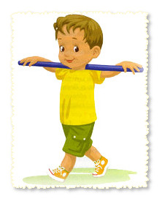
^{ОБЩЕРАЗВИВАЮЩИЕ УПРАЖНЕНИЯ} ^{С ПРЕДМЕТАМИ -} ^{важное средство развития} ^{основных физических качеств.}
Общеразвивающие упражнения – специально разработанные движения для рук, ног, туловища, шеи и других частей тела, которые могут выполняться с разным мышечным напряжением, разной скоростью, амплитудой, в разном ритме и темпе.
Новикова Л.И.
инструктор по ФК

Slide 2
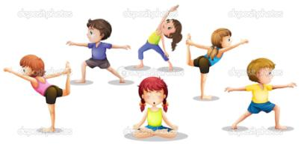
Руководствуясь принципом оздоровительной направленности, который выдвигает правило «не навреди здоровью» использование физических упражнений требует соблюдения правил:
ограничения резкого выполнения движений с большой амплитудой, особенно в шейном и поясничном отделах;
исключения задержки дыхания в упражнениях, направленно развивающих такие качества как сила и гибкость;
исключения движений, связанных с выполнением скручивания позвоночника.

Slide 3
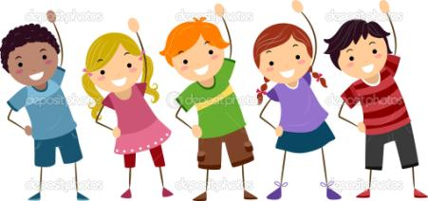
Последовательность упражнений: Для шеи, плечевого пояса, упражнения для рук. Упражнения для туловища. Упражнения для мышц ног. Прыжки. Спокойная ходьба.

Slide 4
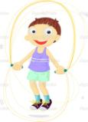
Развитие основных физических качеств.
Ленточки – действия с ними требуют большой координации кистей, с ними удобно выполнять вращательные движения, покачивания, взмахи. Физическую нагрузку ленточки увеличивают незначительно, поэтому их применяют преимущественно в младшей и средней группах;
Кубики - помогают развивать пространственную ориентацию, кубики также мало влияют на напряжение мышц, туловища, ног;
Мяч резиновый - они способствуют развитию координации, ловкости, скорости движений, быстроте двигательной реакции, глазомера, ориентировки в пространстве, однако нагрузка на мышцы плечевого пояса и туловища увеличивается незначительно. Упражнения с набивными мячами более полезны для развития силы мышц, формирования стопы.
Гимнастические палки – увеличивается мышечное напряжение, происходит более точная фиксация различных положений рук, туловища, головы и ног;
^{Обруч} -упражнения дают интенсивную физическую нагрузку на все крупные группы мышц, эти упражнения развивают согласованность действий, координацию, а кроме того, сюда можно включить простейшие элементы художественной гимнастики;
Гантели (от 500гр. до 1кг) - для укрепления рук и плечевого пояса.
Скакалки, веревки – упражнения развивают ловкость, координацию, ритмичность движений;
Гимнастическая скамейка – в этих упражнениях значительно возрастает нагрузка на определенные группы мышц, т.к. здесь появляются необычные исходные положения;
Гимнастическая лестница - создает возможность для увеличения нагрузки на крупные группы мышц, постоянно работают кисти, при этом хорошо формируется осанка.
Степы - ступенька высотой не более 8см, шириной 25см, длиной 40см. - формирование устойчивого равновесия, развитие уверенности, ориентировки в пространстве, совершенствование точности движений.
Набивные мячи - можно увеличить подвижность в суставах, гибкость; способствуют предупреждению плоскостопия и нарушения осанки, помогают развивать силу.
Массажные мячи - развитие моторики, речи, профилактика плоскостопия.
Мяч «Фитбол - укреплению мышц рук и плечевого пояса, брюшного пресса, спины и таза, мышц ног и свода стопы, увеличению гибкости и подвижности в суставах, развитию функции равновесия и вестибулярного аппарата, ловкости и координации движений, подвижности и музыкальности, формированию правильной осанки, снятию напряжения, обеспечивают расслабление и релаксацию, профилактике различных заболеваний.

Slide 5
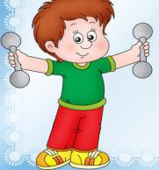
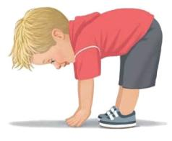
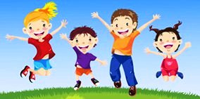
Общеразвивающие упражнения содействуют совершенствованию координации движений, их точности, выразительности, осознанному владению положениями и движениями тела, развивают мелкую моторику, используются в качестве профилактических и коррекционных упражнений. Упражнения с предметами содействуют познанию цвета, массы, формы, качества материала, они активизируют деятельность анализаторных систем, влияют на развитие речи. Работа пальцев рук важна для учебной деятельности ребенка в детском саду и школе.

Slide 6
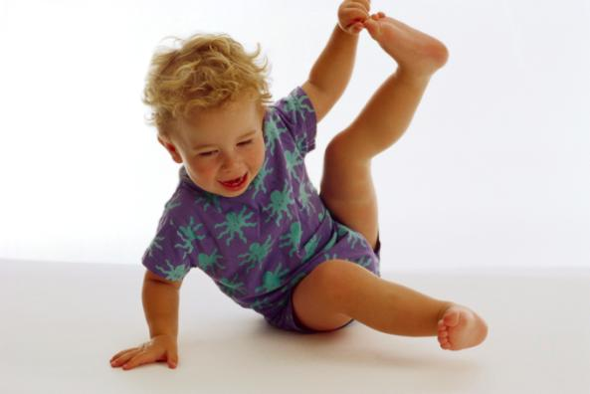
Спасибо за внимание !

